Slide 1
Цифровые модели насосов
Выполненные и перспективные НИОКР
Лаборатория гидромашиностроения кафедры ТГиАД

Slide 2
Основные этапы выполнения НИОКР
Разработка и верификация методик и алгоритмов проектирования (модернизации) насоса на заданные параметры
Проектирование проточной части и численный анализ течения рабочей жидкости с применением модели турбулентности крупных вихрей (DES), построение прогнозных характеристик насоса
Анализ полученных результатов, оптимизация и проектирование новых вариантов проточной части насоса с целью выполнения требований Технического задания
Создание цифровой модели насоса для передачи Заказчику

Slide 3
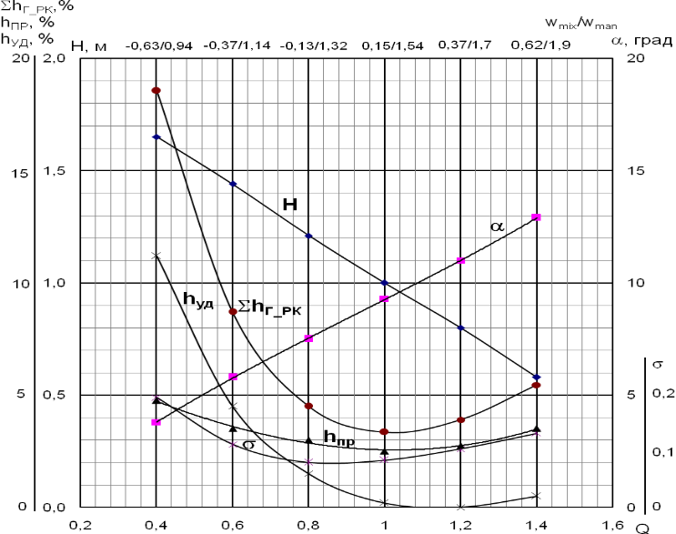
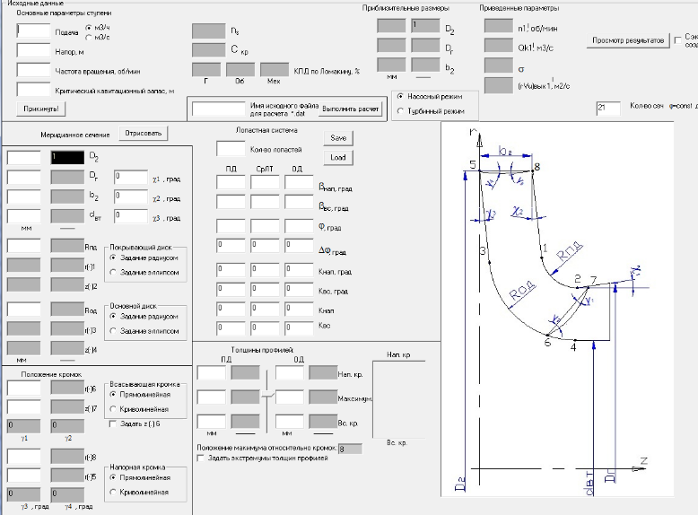
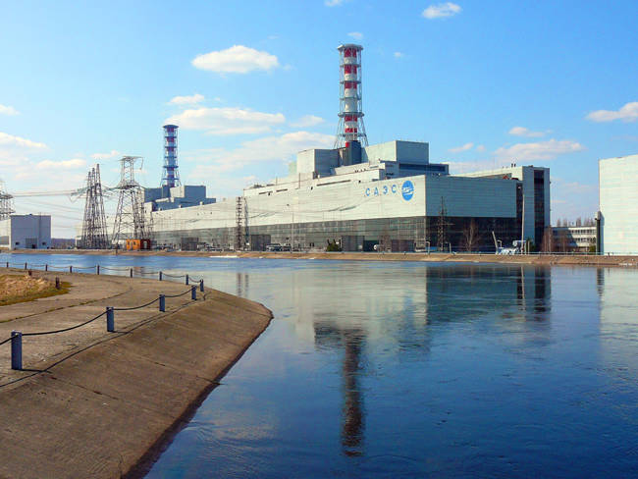
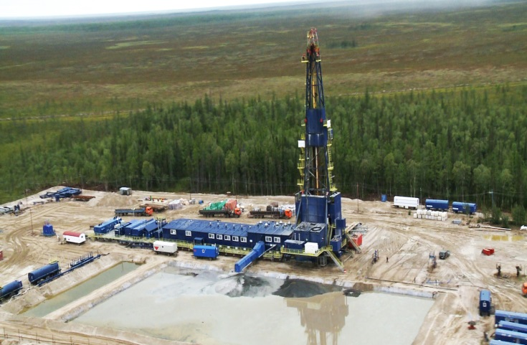
Разработка многоступенчатых насосов
РЕЗУЛЬТАТ – повышены энергетические характеристики
Энергетические параметры
САПР ЛС
ОБЛАСТИ ПРИМЕНЕНИЯ МНОГОСТУПЕНЧАТЫХ НАСОСОВ
АЭС, ТЭС
НЕФТЕДОБЫЧА

Slide 4
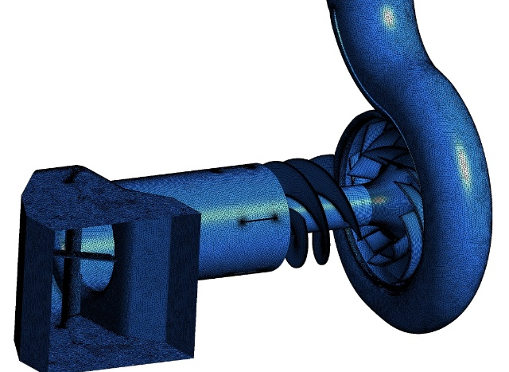
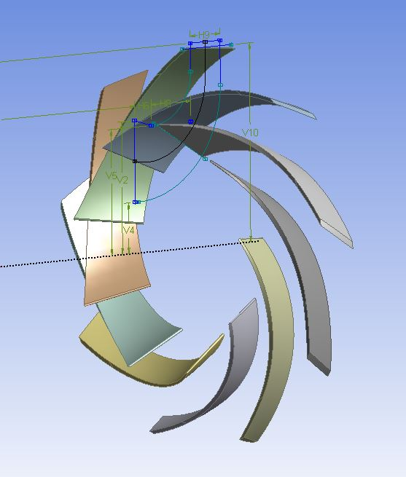
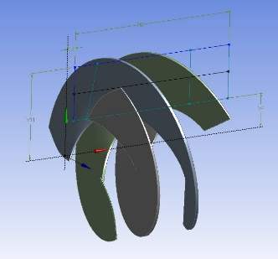
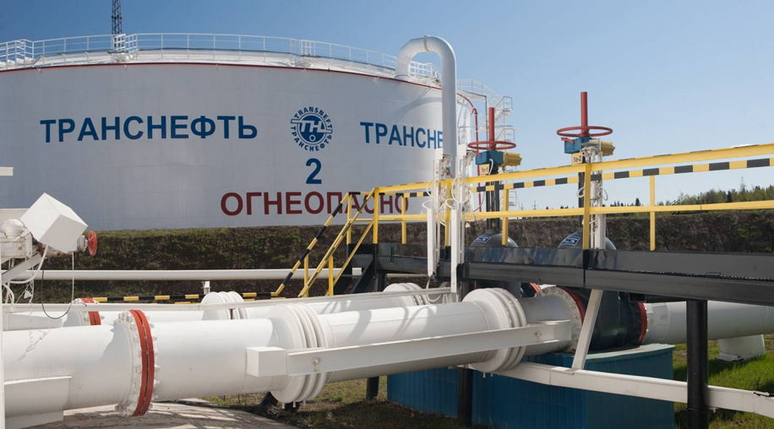
Разработка насосов для добычи и транспортировки нефти
РЕЗУЛЬТАТ – повышены энергетические и кавитационные характеристики
Лопастная система шнека
Лопастная система рабочего колеса
Проточная часть насоса типа НПВ
ОБЛАСТИ ПРИМЕНЕНИЯ нефтяных насосов
Нефтяные месторождения и Магистральные нефтепроводы

Slide 5
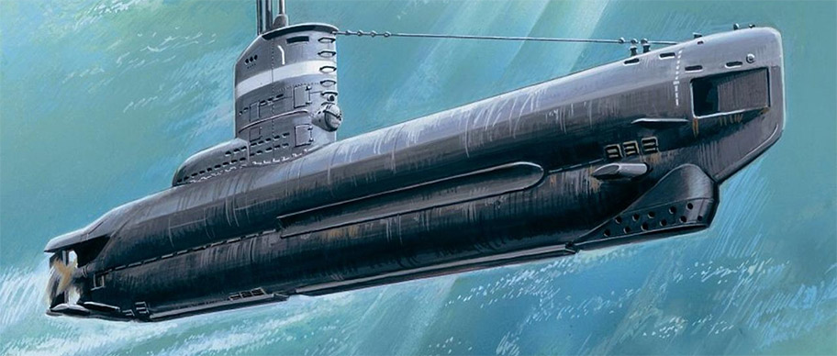
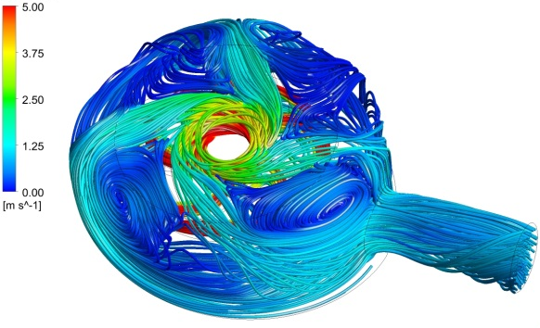
Разработка насосов для специальной техники
РЕЗУЛЬТАТ – повышены энергетические и виброшумовые характеристики
ОБЛАСТИ ПРИМЕНЕНИЯ РЕЗУЛЬТАТА
Определение источников гидродинамического шума численными методами
Проточные части насосов с повышенными вибро-шумовыми характеристиками
РАБОЧЕЕ КОЛЕСО
ЦЕНТРОБЕЖНЫЙ НАСОС
КОРПУС
Энергоэффективность
Виброакустика
Расширение зоны эффективной работы на 10…15%
↑КПД_{max} на 3,5…5 %
↓ Максимального уровня вибрации на 15…30%

Slide 6
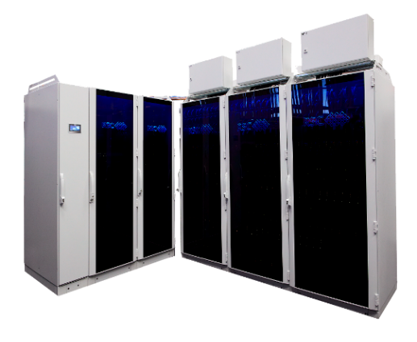
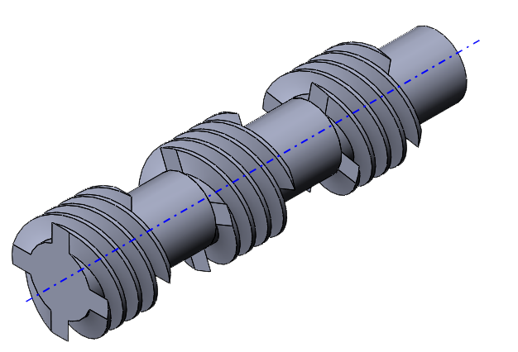
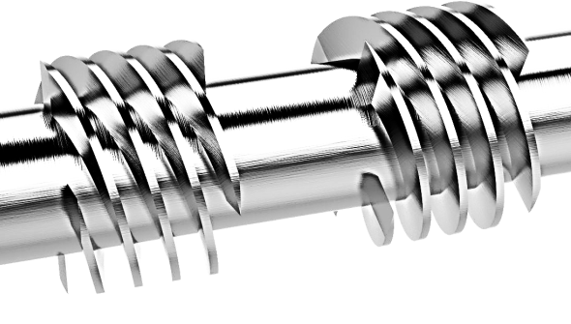
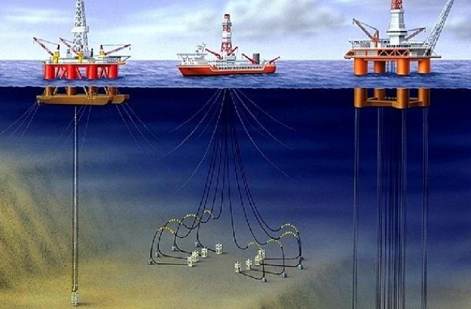
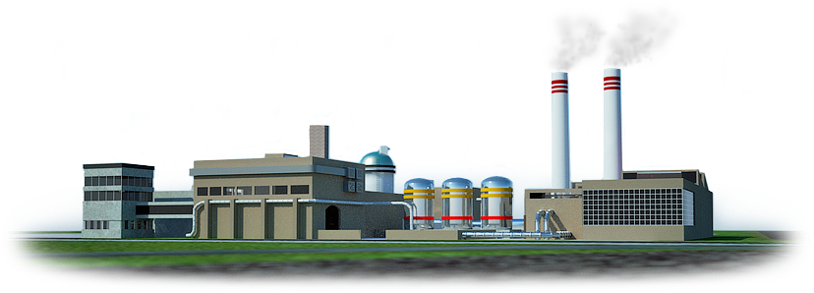
Разработка цифровой модели работы насосов на сеть
ОЖИДАЕМЫЙ РЕЗУЛЬТАТ – оптимизация эксплуатационных характеритстик насосного оборудования
Постановка задачи и формирование ТЗ
Расчет, оптимизация и создание цифровой модели
Прогнозная характеристика
Экспериментальная апробация результатов расчета
Техническое предложение для промышленности

Slide 7
Контакты
Кафедра «Турбины, гидромашины и авиационные двигатели»
Лаборатория гидромашиностроения
Научный руководитель
Жарковский Александр Аркадьевич, профессор, д.т.н.
тел.: +7 (812) 297 84 30 почта: azharkovsky@pef.spbstu.ru
Ответственный исполнитель
Борщев Игорь Олегович, доцент, к.т.н.
тел.: +7 931 375 18 28 почта: borshchevspbspu@mail.ru

